Slide 1
StudyFlow
忘却曲線を意識した暗記カード学習アプリ
記憶を、少しずつ確かなものに。
Laravel
カード管理・学習ロジック
適応型復習
回答履歴から次回復習日を調整
学習データ
進捗・正答率・グラフ表示
StudyFlow | 記憶を、少しずつ確かなものに。

Slide 2
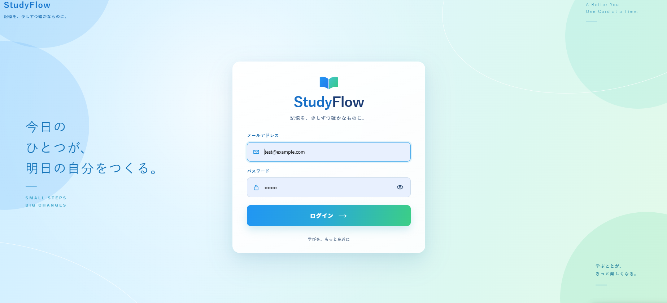
制作背景・目的
02
暗記学習の「復習タイミング」をアプリで支援する
• 暗記は、一度覚えるだけでは時間とともに忘れてしまう
• 復習するタイミングを自分で管理するのは手間がかかる
• カードごとの学習状況に合わせて、必要なカードを自動で提示したい
• シンプルで毎日使いやすい学習画面を目指した
StudyFlow | 記憶を、少しずつ確かなものに。

Slide 3
システム概要
03
登録 → 学習 → 復習 → 振り返りを一つの流れに
① カード登録
問題・解答を登録
Excelからも取り込み
② 今日の学習
出題されたカードに回答
③ 復習日を計算
回答結果から次回復習を決定
④ 自動で再出題
復習日になると学習対象へ
⑤ 学習状況を確認
正答率・回数・カード状態を表示
StudyFlow | 記憶を、少しずつ確かなものに。

Slide 4
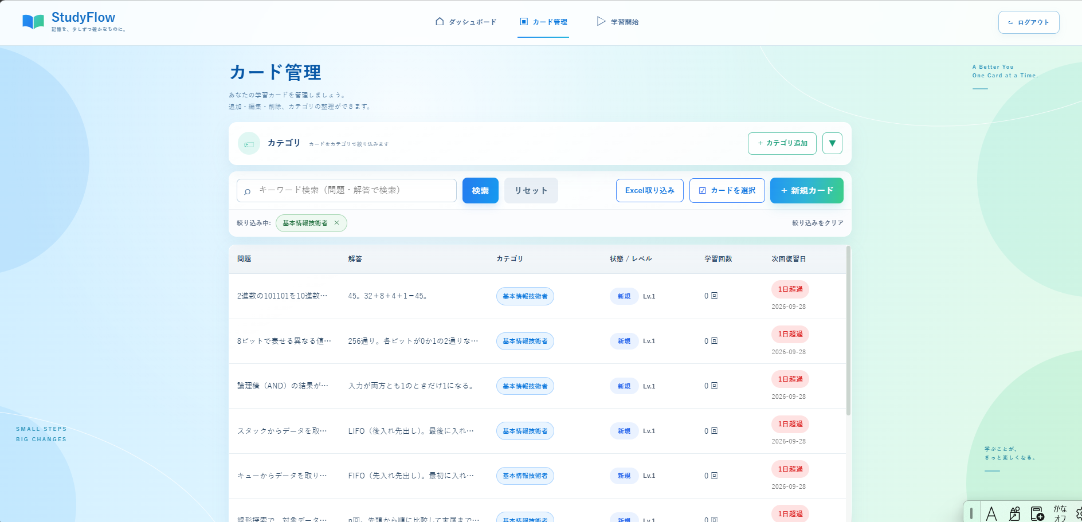
カード管理機能
04
学習前のカード整理を効率化
• 問題・解答の登録／編集／削除
• カテゴリによる分類と絞り込み
• キーワード検索
• 複数カードの一括操作
• Excel（.xlsx）からカードを一括取り込み
• 問題画像・解答画像にも対応
StudyFlow | 記憶を、少しずつ確かなものに。

Slide 5
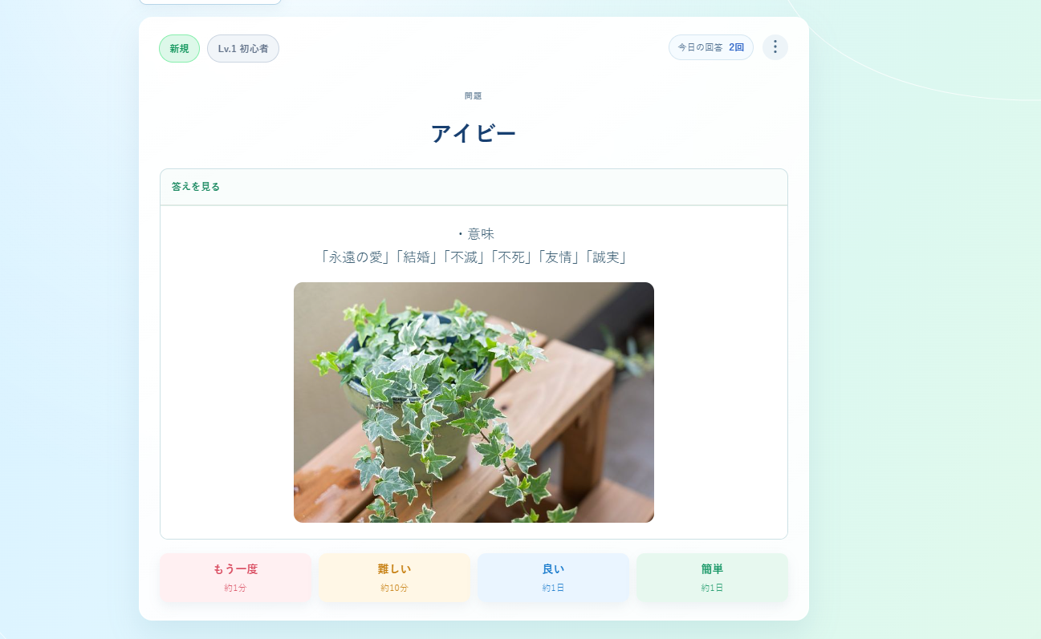
学習画面
05
迷わず回答できる、シンプルな4段階評価
• 「もう一度・難しい・良い・簡単」の4段階
• 答えを見るまで評価ボタンを非表示
• カテゴリ別に学習可能
• 今日の回答回数と残り枚数を表示
• 学習完了時には紙吹雪演出
StudyFlow | 記憶を、少しずつ確かなものに。

Slide 6
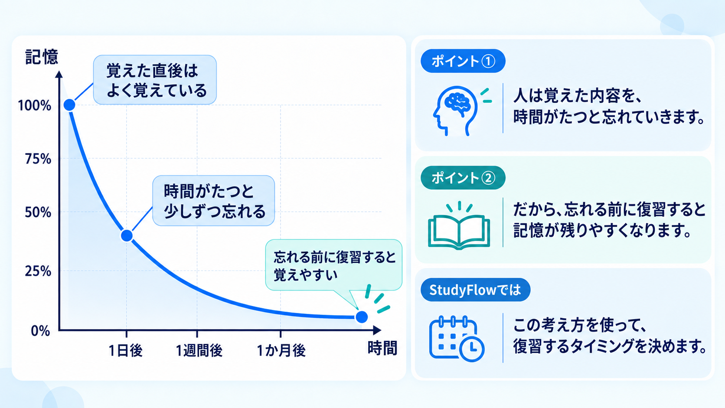
忘却曲線をもとにした復習ロジック
06
忘れる前に復習する考え方をStudyFlowに活用
StudyFlow | 記憶を、少しずつ確かなものに。

Slide 7
復習日はどう決まる？
07
答えを4段階で選ぶと、次の復習日が自動で決まります
もう一度
約1分後にもう一度
難しい
約10分後にもう一度
良い
覚え具合に合わせて後日復習
簡単
次の復習までの間隔を長めに
回答とこれまでの学習記録を使って計算
忘れたカードは早めに、覚えたカードは日を空けて復習します
StudyFlow | 記憶を、少しずつ確かなものに。

Slide 8
学習すると、次の復習日が決まる
08
カードに「良い」と回答した例
回答前
9月15日
記憶の安定度 1.00
良いを選ぶ
覚えていたと回答
次回は翌日
9月16日に復習
記憶の安定度 1.46
回答するたびに、カードごとの復習日を更新します
StudyFlow | 記憶を、少しずつ確かなものに。

Slide 9
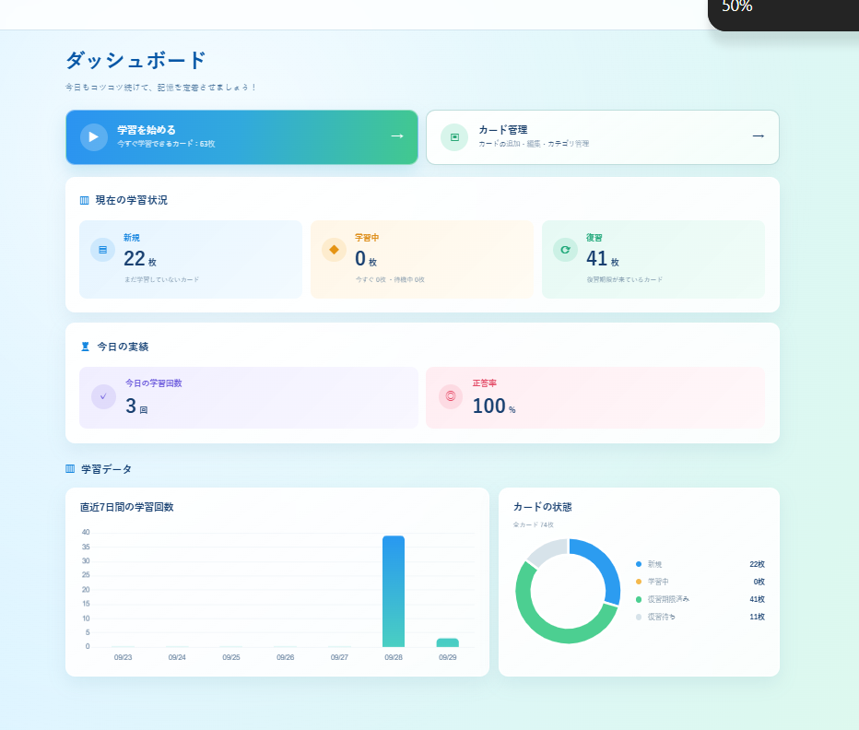
ダッシュボード・学習データ
09
学習結果を見える化し、継続を支援
• 今日の学習対象へすぐ移動
• 新規・学習中・復習カード数を表示
• 今日の学習回数と正答率
• 7日間の学習回数をグラフ化
• カード状態の割合を可視化
StudyFlow | 記憶を、少しずつ確かなものに。

Slide 10
10
デモ
StudyFlowの操作を紹介
① Excelからカードを取り込む
② カードを学習する
③ 学習状況を確認する
StudyFlow | 記憶を、少しずつ確かなものに。

Slide 11
まとめ
11
感想と反省
• 操作性を考えてUIになるべくこだわり、機能も必要最低限に抑えれた
• 4段階の回答で復習日を調整の動作確認と修正に時間がかかり苦労しました
• Excelの機能追加に伴いDocker環境の変更、理解も必要なのだと勉強になりました
反省点
デザインや機能を途中何度か変えため
時間と労力を無駄にした。
設計書の時点でもっとこだわるべき
だった。
StudyFlow | 記憶を、少しずつ確かなものに。

Slide 12
12
質疑応答
ご質問をお願いします
StudyFlow | 記憶を、少しずつ確かなものに。

Slide 13
13
ご清聴ありがとうございました
StudyFlow
StudyFlow | 記憶を、少しずつ確かなものに。

